Slide 1


LUẬN VĂN TỐT NGHIỆP 2021
XÂY DỰNG WEBSITE BÁN LINH KIỆN MÁY TÍNH
GVHD : ThS. Bùi Nhật Bằng
SVTH : Trần Chí Hữu – DH51700289
Trương Tấn Duy – DH51700287

Slide 2
NỘI DUNG Báo CÁo
1. Giới thiệu đề tài & mục tiêu đề tài | 4. Sơ đồ use case tổng quát
2. Các chức năng của đề tài | 5. Lược đồ cơ sở dữ liệu
3. Công nghệ sử dụng | 6. Một số hình ảnh về web

Slide 3

1.Giới thiệu đề tài & MỤC TIÊU
Ngày nay, Website đã đóng một vai trò quan trọng đối với con người chúng ta từ giải trí cho đến quảng cáo, thương mại, quản lý…
Từ những lý do được nêu trên, nhóm em chọn đề tài “XÂY DỰNG WEBSITE BÁN LINH KIỆN MÁY TÍNH”. Việc xây dựng website sẽ giúp cho công việc kinh doanh trở nên thuận lợi và dễ dàng hơn, đáp ứng được nhu cầu mua sắm mọi lúc, mọi nơi của mọi đối tượng khách hàng.
Website được thiết kế và xây dựng hướng đến tất cả các khách hàng có nhu cầu mua bán các mặt hàng về máy tính, laptop và linh kiện máy tính nhưng có ít thời gian đến cửa hàng..

Slide 4
2. Các chức năng CỦA ĐỀ TÀI
 | Khách hàng | Admin
 | Đăng ký/ Đăng nhập / Đăng xuất | Đăng ký/ Đăng nhập / Đăng xuất
 | Quên mật khẩu/ Đổi mật khẩu | Quản lý sản phẩm (Thêm, xóa, sửa)
 | Tìm kiếm | Quản lý danh mục (Thêm, xóa, sửa)
 | Quản lý thông tin người dùng/ Cập nhật thông tin | Quản lý thương hiệu (Thêm, xóa, sửa)
 | Xem sản phẩm | Quản lý bài viết (Thêm, xóa, sửa)
 | Thêm/ Cập nhật sản phẩm vào giỏ hàng | Quản lý đơn bảo hành, sửa chữa (Thêm, xóa)
 | Đặt hàng | Quản lý thông tin khách hàng (Xem, xóa)
Chức năng

Slide 5
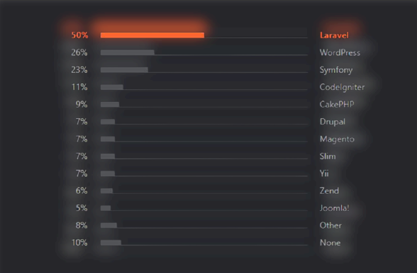


3. CÔNG NGHỆ SỬ DỤNG
Laravel là một PHP Framework mã nguồn mở miễn phí, với phiên bản đầu tiên được ra mắt vào tháng 6 năm 2011. Laravel ra đời nhằm mục đích hỗ trợ phát triển các ứng dụng web, dựa trên mô hình MVC (Model – View – Controller)
Bootstrap là một khuôn khổ CSS mã nguồn mở và miễn phí hướng đến phát triển web front-end đáp ứng trên thiết bị di động .

Slide 6
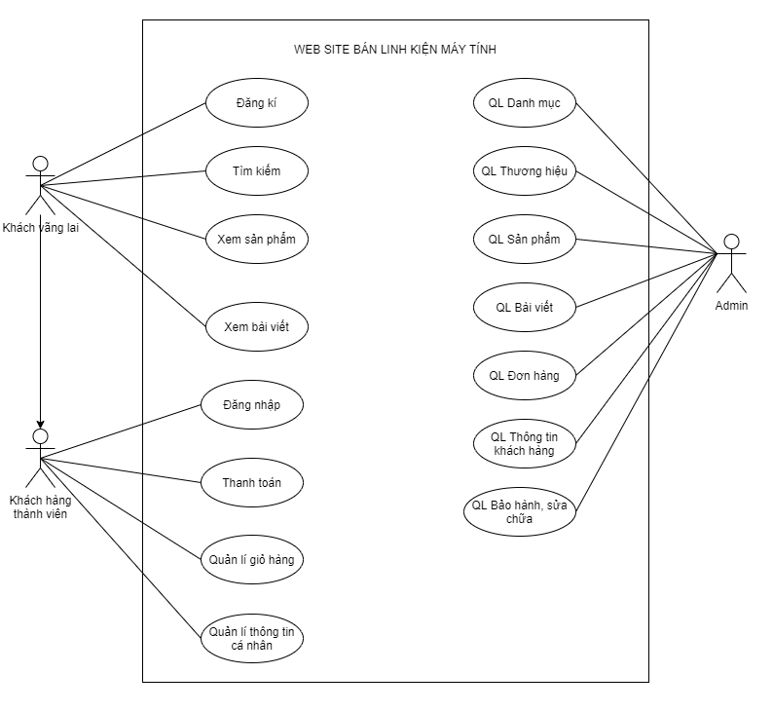
4. SƠ ĐỒ USECAE TỔNG QUÁT
Hình 4-1. Sơ đồ usecase tổng quát

Slide 7
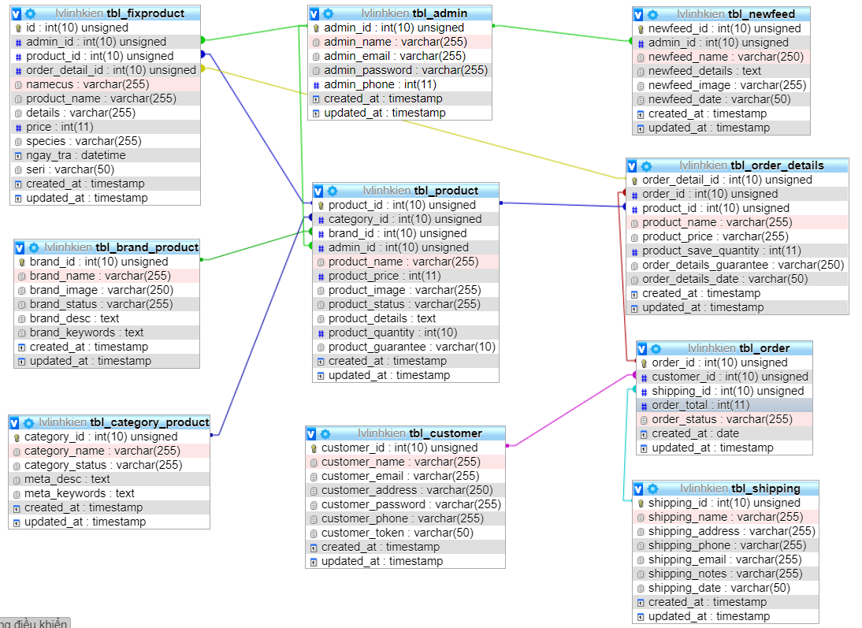
5. LƯỢC ĐỒ CƠ SỞ DỮ LIỆU
Hình 5-1. Lược dồ cơ sở dữ liệu

Slide 8
6. MỘT SỐ HÌNH ẢNH TRANG WEB

Slide 9
CẢM ƠN THẦY CÔ ĐÃ LẮNG NGHE PHẦN THUYẾT TRÌNH CỦA NHÓM EM!

